Slide 1


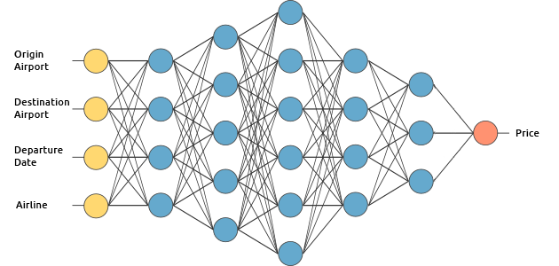

EnnCore
EnnCore
EnnCore

